Slide 1

Sistema de Análise Estatística

Slide 2
Alunos
Eliabe Correa
Daylton Batista

Slide 3

Solução e Produtividade
Software nas instituições
Futuro das aplicações no meio acadêmico
Ferramenta aplicada
Grande volume de dados
Abstração das informações

Slide 4
Tecnologia da informação aplicada a negócios
BI
Análise mercadológica/financeira
Projeção futura
Padrões e tendências
Tomada de decisões

Slide 5




Recursos utilizados
Javascript
ChartJS

Slide 6
Estati
x
Dados complexos, resultados visíveis.

Slide 7
Requisitos
 | Quantidade
Páginas | 31
RF | 43
RNF | 7
UC | 11
Matrizes | 2
BPMN
Diagrama de UC
Prototipagem

Slide 8
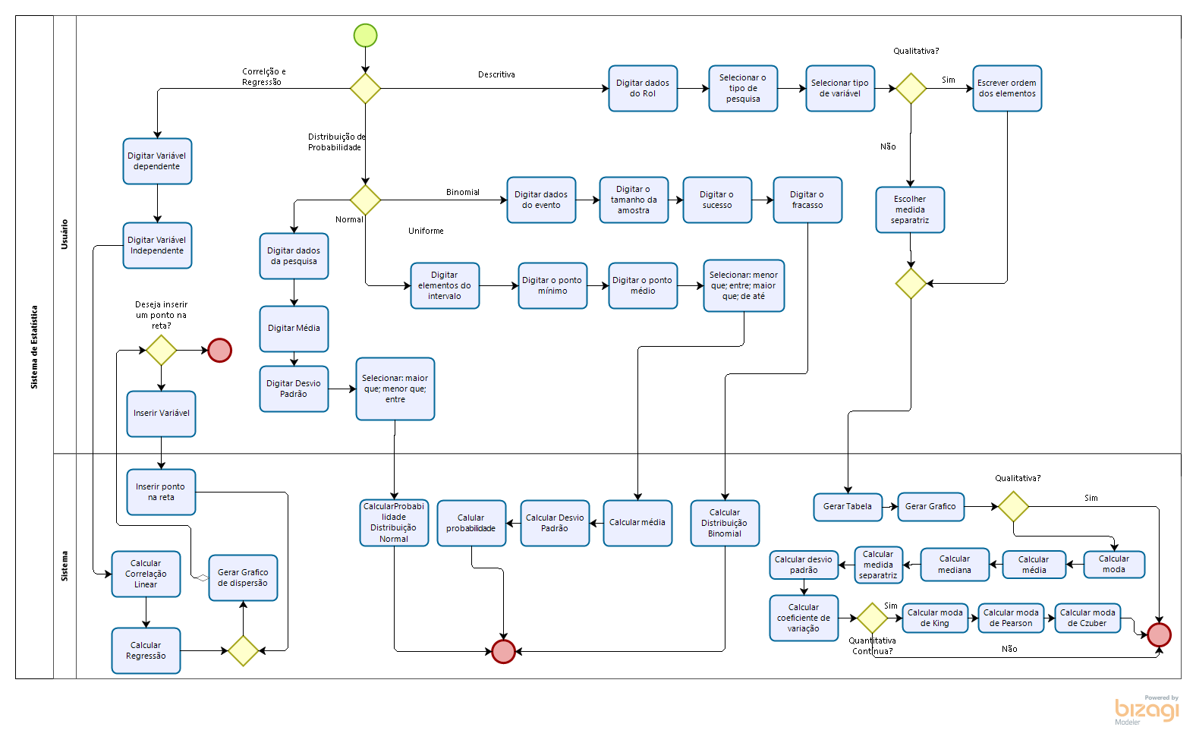
BPMN

Slide 9
Testes

Slide 10
Perguntas?
if (eu souber){
Respondo;
}
else
break;

Slide 11
Agradecimentos
“Não devemos nos comparar aos outros, mas no melhor que podemos ser”
A.D.

